Slide 1
Пейзаж-настроение на мотив моря
Чигарева Александра Николаевна, педагог дополнительного образования МОУ СОШ №3 г.Надыма

Slide 2
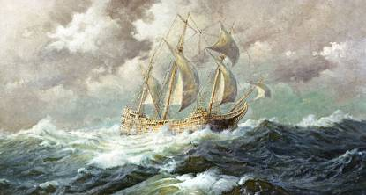
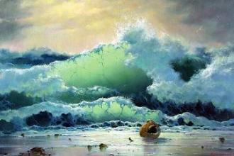
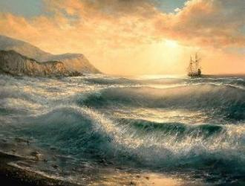
С белым гребнем на резкой складке. То без гребня, свинцово-сизым, С мелкой рябью волны гусиной, То задумчивым, светло-синим, Просто светлым и просто синим. То лиловым, то красноватым. То молчащим, то говорливым, С гордой гривою в час прилива. Но бывает оно и чёрным, Чёрным, мечущимся, покатым, Неумолчным и непокорным, Поднимающимся и горбатым.

Slide 3
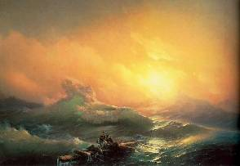
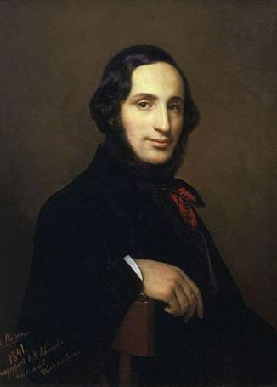
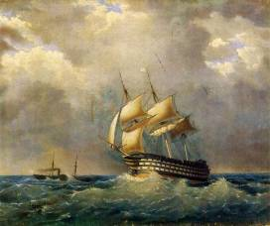
Айвазовский Иван Константинович
1817 - 1900 г.г.
Живописец написал более шести тысяч морских пейзажей

Slide 4
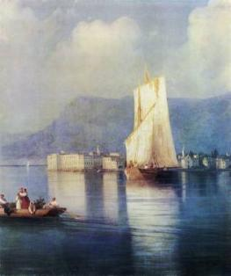
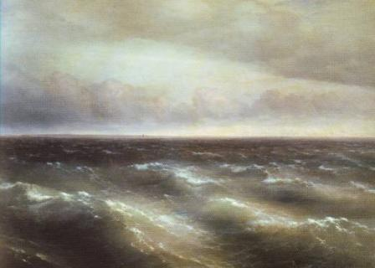
«Итальянский пейзаж»
«Чёрное море»
Морские пейзажи И. К. Айвазовского привлекают воодушевлением, радостью вдохновения, которое всегда исходит от бушующего или безмятежного моря.

Slide 5
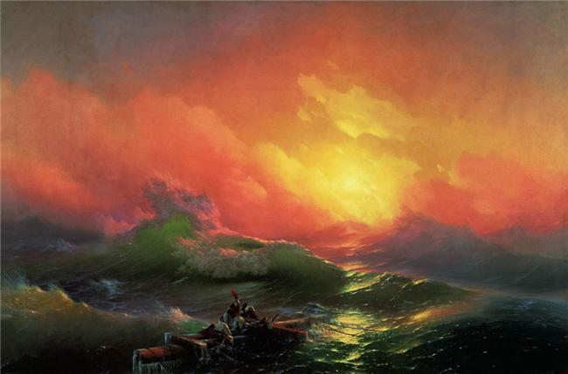
«Девятый вал»
Художник воспевает силу и величие морской стихии

Slide 6
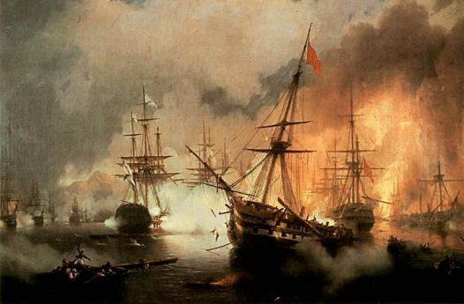
«Морское сражение при Наварине»
Посвятил полотна героическим делам русского флота

Slide 7
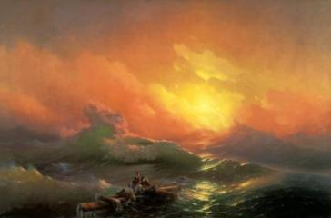
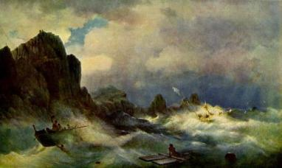
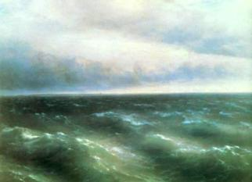
В нескольких крупных картинах - «Девятый вал», «Черное море», «Кораблекрушение», - созданы величественные образы моря с использованием типичной для романтической картины темы кораблекрушения.

Slide 8
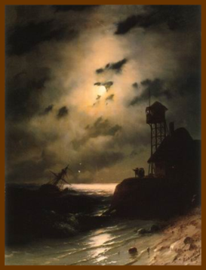
Морской пейзаж с обломками
корабля под лунным светом

Slide 9
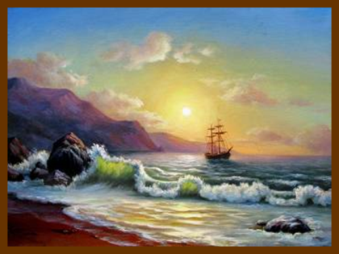
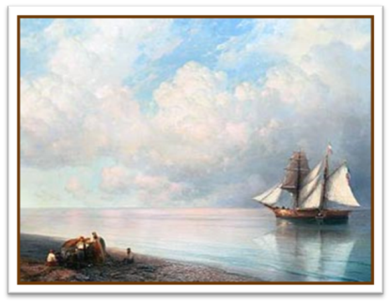
Залив
«Море ранним утром»

Slide 10
Как можно превратить цвет
в нежный
, тревожный,
тихий?

Slide 11
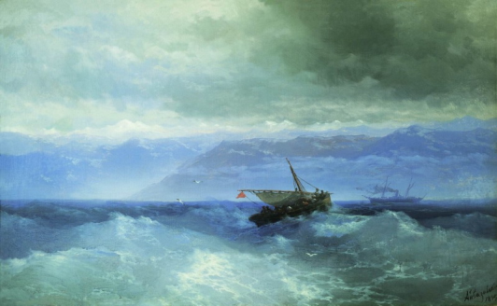
Кавказские горы с моря
Одна из лучших картин последних лет жизни И.К. Айвазовского.
Цветовая гамма построена на тонких градациях голубых и серых цветов разных оттенков. Картина поражает богатством тонально-цветовых переходов. Темно-голубые, покрытые снегом кавказские горы послужили фоном для изображения взволнованного моря, написанного тонким слоем сильно разжиженных красок, которые образовали в некоторых местах прозрачные подтеки. Они органично вошли в живописный строй картины, усилив впечатление прозрачности морской воды.

Slide 12
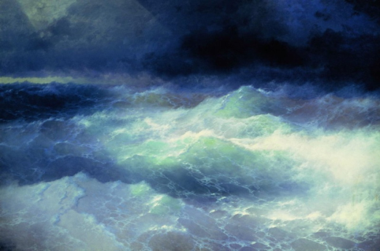
Картина "Среди волн" не исчерпала творческих возможностей Айвазовского. В последующее время им было создано еще несколько картин, прекрасных по исполнению и содержанию. Айвазовский научил многие поколения людей правильно видеть море и наслаждаться его изумляющей красотой

Slide 13
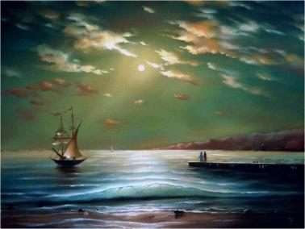
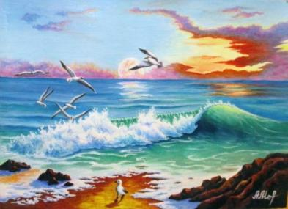
Задание:
выбрать рисунок и нарисовать морской пейзаж-настроение

Slide 14
Здесь будет размещён рисунок учащегося

Slide 15
https://ru.wikipedia.org/wiki/
http://www.bibliotekar.ru/rusAyvaz/
http://www.art-portrets.ru/kartiny-aivazovskogo-s-nazvaniyami.html
http://www.artsait.ru/art/a/aivazovsky/main.htm

